Slide 1

Implementación de una página web Ecommerce para la empresa “Autopartes V & V”
Integrantes:
Jose Luis Jarro C.
Jean Valverde Zamora
Anthony Cano Sucso

Slide 2

autopartes v&v
Autopartes V & V es una pequeña empresa tacneña dedicada a la venta de autopartes y accesorios para vehículos. Actualmente, la empresa cuenta con una tienda física ubicada en el C.C “La rotonda” ubicada en la ciudad de Tacna. El proyecto consiste en el desarrollo de una página de comercio electrónico para la venta de autopartes de Autopartes V &V.
La página web permitirá a los clientes de la empresa realizar compras en línea desde cualquier parte del país.

Slide 3

Nombre del proyecto
Implementación de Ecommerce para la empresa de “Autopartes V&V”
Objetivos
Objetivo general
Desarrollar una página de comercio electrónico para Autopartes V & V que permita automatizar el proceso de atención al cliente y ventas de los productos en general.
Objetivos Específicos
Implementación de métodos de pagos a través de tarjetas de crédito.
Informes detallados sobre ventas y artículos más buscados en la página web
Intranet con gestor de Kardex y stock
Barra de navegación con botón y con elección de seleccionar filtros

Slide 4
DEFINICION DEL PROBLEMA
El mercado de autopartes en línea en Perú está creciendo rápidamente. En 2022, el mercado alcanzó un valor de $100 millones de dólares, y se espera que alcance los $200 millones de dólares en 2025. Las principales empresas que operan en este mercado son Linio y Mercado libre siendo esta última la más conocida. Estas empresas ofrecen una amplia gama de autopartes, precios competitivos y una buena experiencia de compra. Sin embargo, las personas tienen un grado alto de desconfianza al momento de realizar sus compras mediante estas páginas, esto debido a que hay miles de vendedores cuya supuesta garantía que ofrecen no son “verosímiles” del todo.
“Autopartes V & V” es una empresa peruana con más de 5 años de experiencia en la venta de autopartes. La empresa cuenta con todos los documentos en regla que respaldan la legalidad de sus ventas (DNI,RUC, licencia de funcionamiento y Certificado de homologación), y con una infraestructura aceptable para desarrollar y ejecutar el proyecto.
“Autopartes V & V”, cuenta con un almacén y el local principal donde se realiza las ventas de manera presencial donde el encargado registra las transacciones y productos vendidos en un cuaderno, método de venta considerado actualmente retrógrada y rudimentario, ya que al ser un espacio no muy grande donde en cualquier momento puede aparecer otro posible cliente con el fin de realizar alguna compra, este tendría que esperar un buen momento hasta que el empleado pueda terminar de alistar la mercadería solicitada con los documentos necesarios para su traslado. Además, se generan casos donde el personal del local principal olvida la cantidad de existencias del producto que consulta el cliente y el lugar donde se encuentran, haciendo que el empleado tenga que trasladarse a pie al lugar del almacén para corroborar la existencia del producto, lo cual genera malestar en el cliente debido a la excesiva demora que puede provocar la búsqueda del o los productos requeridos. Es por ello, que la implementación de un sistema de negocio electrónico (Ecommerce) reducirá la acumulación de clientes en el local principal así como el traspaso de la gestión con papel a una gestión sistematizada y eficiente

Slide 5
Solución propuesta
Desarrollar una página de comercio electrónico para Autopartes V & V que permita automatizar el proceso de atención al cliente y ventas de los productos en general.

Slide 6
Costo de 3 meses | Total
Costo Total de Inversión Inicial | S/. 12000.00
Costos Generales | S/. 252.00
Costos del ambiente | S/ 1440.00
Costos de personal | S/.9900.00
Costo Final | S/. 11592.00
PRESUPUESTO DEL PROYECTO

Slide 7
Indicadores económicos para evaluar el proyecto
Egresos
Gasto | Pre. Und | Cantidad | Subtotal
VPS en la nube | S/ 60.00 | 1 | S/ 60.00
Dominio | S/ 12.00 | 2 | S/ 24.00
Internet | S/ 50.00 | 1 | S/ 50.00
Mantenimiento | S/ 60.00 | 1 | S/ 60.00
 |  |  | S/ 194.00
Total | 12 | meses | S/ 2,328.00
Tabla de ingresos
Descripción | Mes | Anual
Ventas | S/ 2,500.00 | S/ 30,000.00
Total | S/ 2,500.00 | S/ 30,000.00
Ingresos | Anual
aumento de ventas 30% | S/ 9,000.00
ahorro de papel 90% | S/ 302.40
ahorro planilla 30 % | S/ 2,880.00
Tasa | 12%
Periodo | 0 | 1 | 2 | 3
Ingreso | -S/ 12,000.00 | S/ 12,182.40 | S/ 12,182.40 | S/ 12,182.40
Egreso |  | S/ 2,328.00 | S/ 2,328.00 | S/ 2,328.00
Utilidad | -S/ 12,000.00 | S/ 9,854.40 | S/ 9,854.40 | S/ 9,854.40
Payback |  | -S/ 2,145.60 | S/ 7,708.80 | S/ 17,563.20
VAN | S/ 23,668.61 | S/ 11,668.61
TIR | 63%
B/C | S/ 1.97

Slide 8
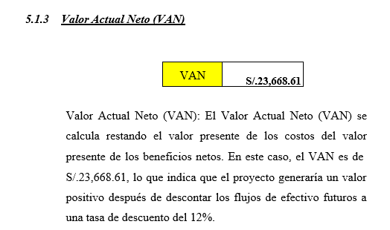
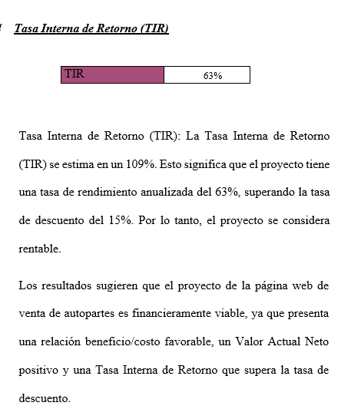
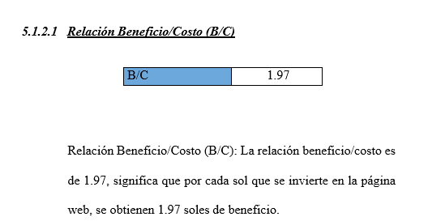

Slide 9
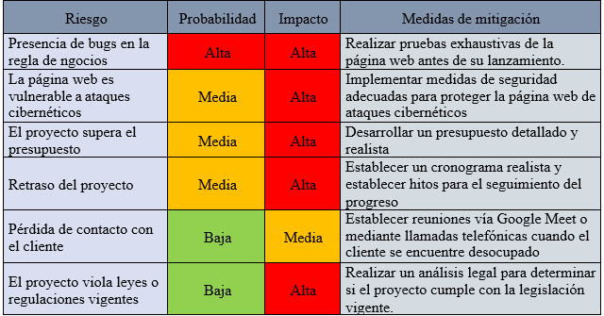
Matriz de riesgos del proyecto

Slide 10
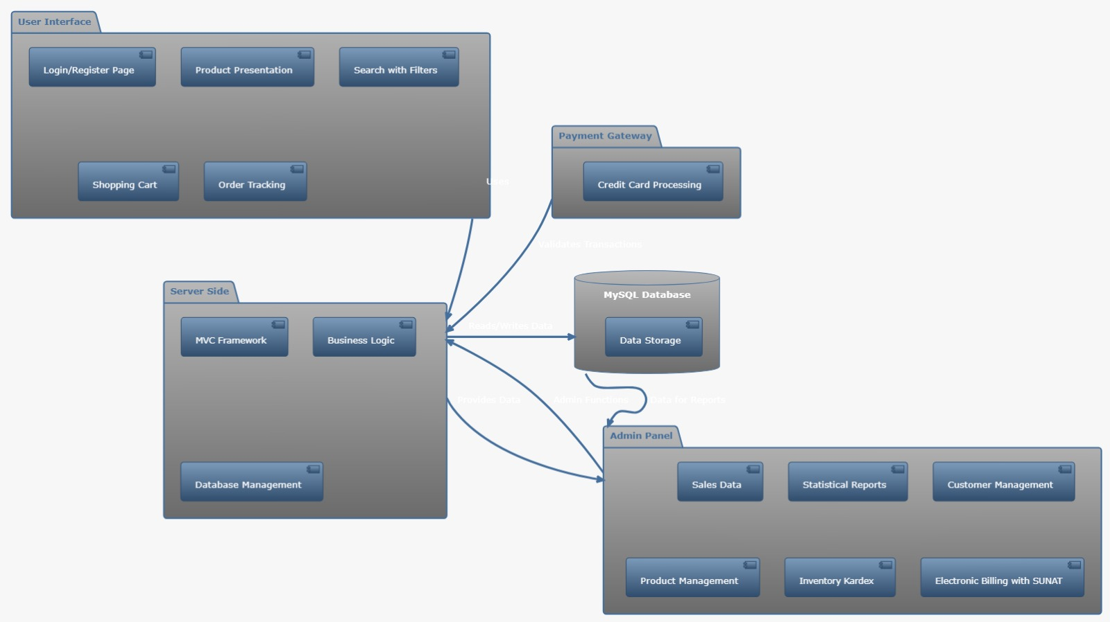
Diagrama de componentes

Slide 11
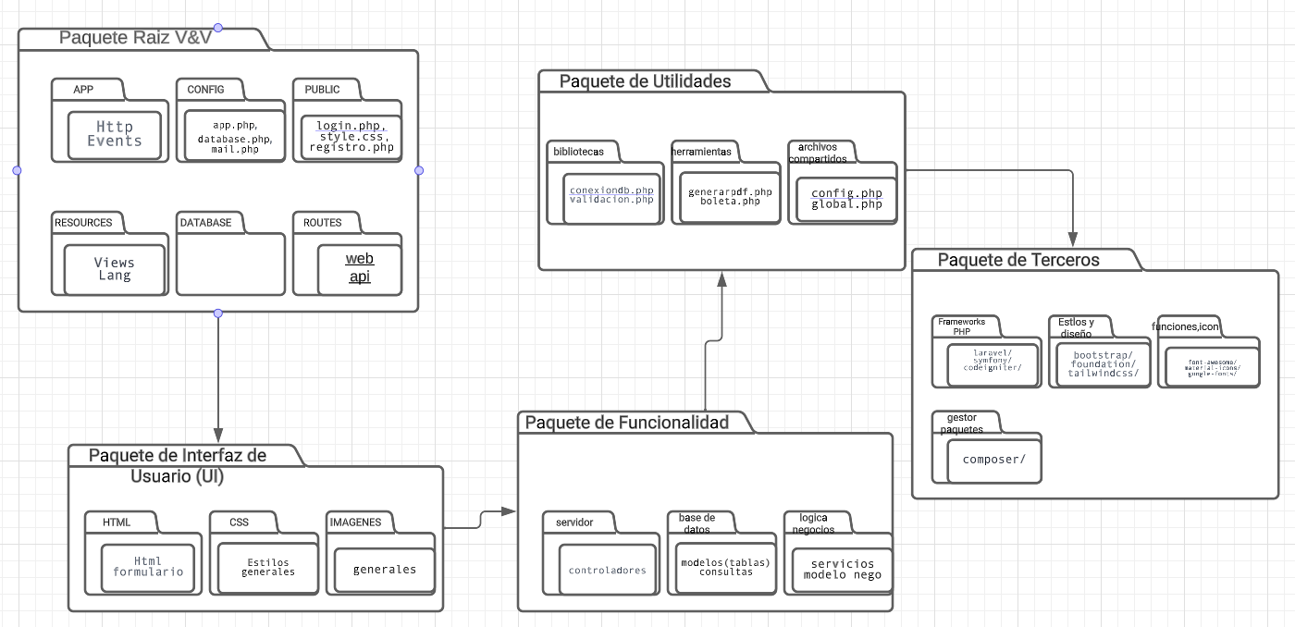
DIAGRAMA DE PAQUETES

Slide 12
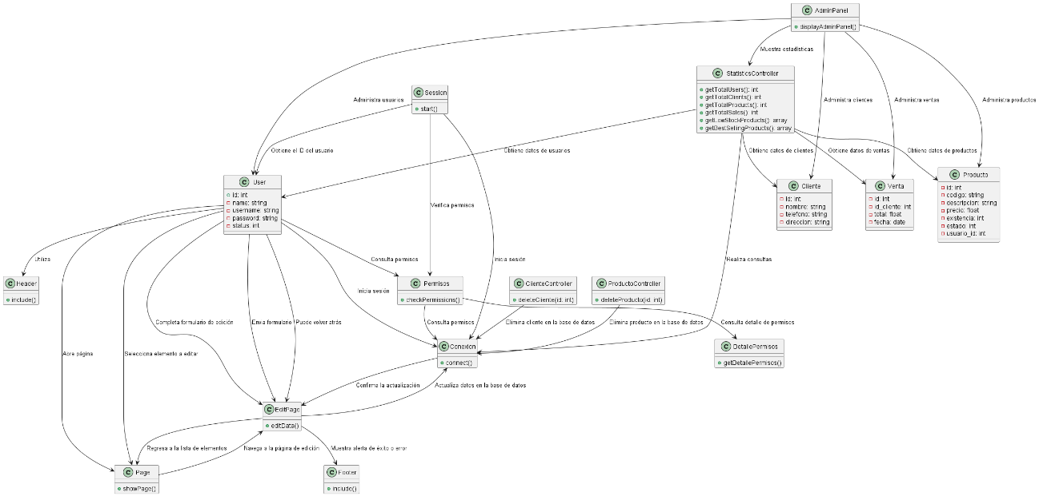
MODELADO DE CLASES

Slide 13
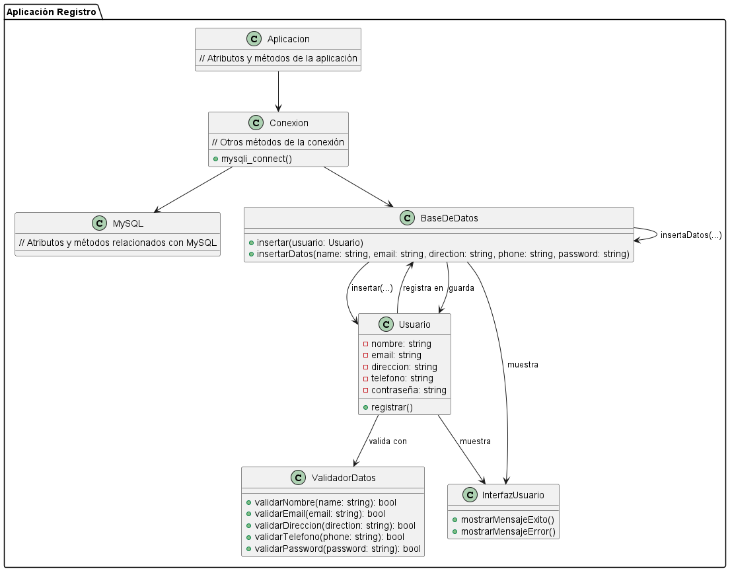

Slide 14
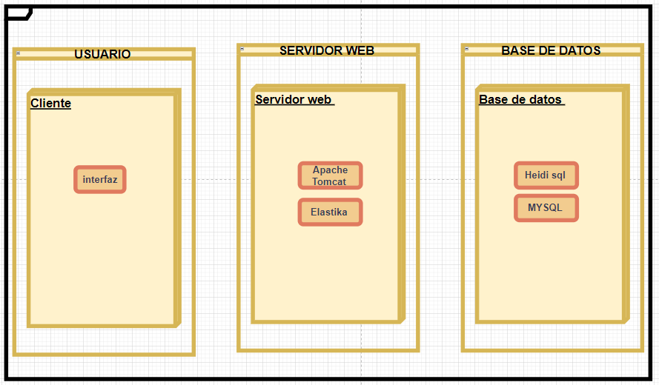
DIAGRAMA DE DESPLIEGUE

